Slide 1


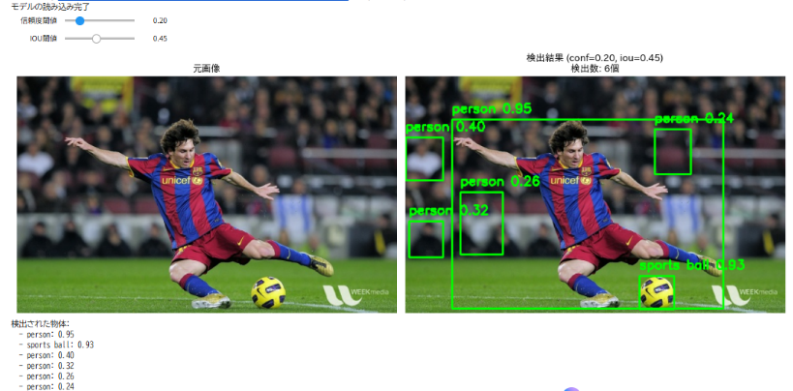
情報工学科
YOLOv10物体検出における信頼度閾値の影響分析
54????? 福山 太郎 （指導教員：？？ ？？ 教授）
 | 背景
スポーツ映像から選手やボールの位置を自動検出する技術は、戦術分析や選手のパフォーマンス評価への活用が期待されている。
YOLOv10は2024年に発表された物体検出モデルである[1]。物体検出AIには信頼度閾値というパラメータが存在する。信頼度閾値はAIが物体と判断する確信度の基準値である。この値を変更すると検出される物体の数や種類が変化する。スポーツ映像解析では、主要な選手やボールを検出しつつ、観客など背景の人物を除外することが求められる場合がある。そのため、用途に適したパラメータ設定を理解することが重要である。
 | 目的
本研究では、YOLOv10物体検出モデルにおいて、信頼度閾値が検出結果に与える影響を分析する。
具体的には、信頼度閾値を段階的に変化させた実験を行い、検出される物体の数と信頼度の関係を明らかにする。得られた知見をもとに、スポーツ映像解析への応用可能性を検討する。
 | 取り組み状況
実験環境
Google Colaboratory上で動作する既存のYOLOv10物体検出プログラム[2]を使用した。このプログラムはスライダーによる信頼度閾値とIOU閾値の調整機能を備えている。使用モデルはYOLOv10n（nano）であり、COCOデータセットで定義された80クラスの物体を検出対象としている。
実験結果
サッカーの試合画像を対象に、信頼度閾値0.20、IOU閾値0.45の条件で検出を実行した。
表1. 検出された物体（conf=0.20, iou=0.45）
物体 | 信頼度
person | 0.95
sports ball | 0.93
person | 0.40
person | 0.32
person | 0.26
person | 0.24
図1. YOLOv10物体検出結果
左：元画像 右：検出結果、検出数：6個
考察
検出された物体の信頼度には0.24から0.95まで幅があり、画像中央の被写体ほど高い信頼度を示す傾向が観察された。この結果から、信頼度閾値の設定により検出対象を絞り込める可能性が考えられる。
 | 今後の予定
まずは、信頼度閾値を段階的に変化させた実験を実施する。同一画像に対して複数の閾値条件で検出を行い、閾値と検出結果の関係を記録する。その結果から。信頼度閾値の設定によって検出対象をどの程度制御できるかを評価し、スポーツ映像解析への応用可能性を検討する。必要に応じて、Pythonによる簡易的な解析プログラムの作成を試みる。12月は卒業論文としてまとめる。
参考文献
[1] A. Wang et al., "YOLOv10: Real-Time End-to-End Object Detection," arXiv:2405.14458, 2024.
[2] 金子邦彦, "YOLOv10物体検出実験 Colabプログラム, https://colab.research.google.com/drive/1YBmft77poFgRnc6K9VFMm89SKP1ZNKwo

